Slide 1
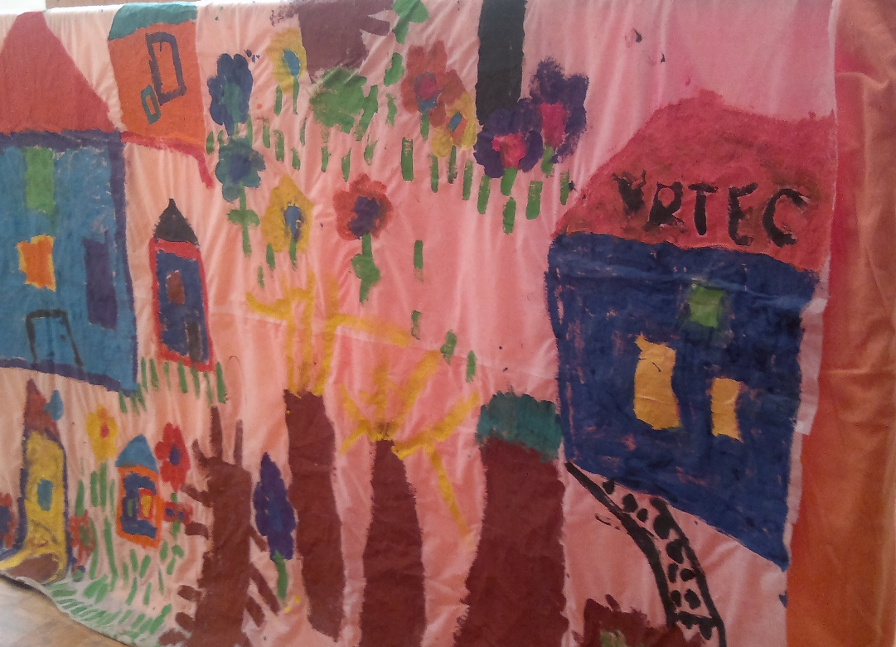
PRVIČ V VRTEC –
INFORMACIJE ZA STARŠE OTROK NOVINCEV
Urška Repnik, svetovalna delavka

Slide 2
UVAJANJE OTROKA V VRTEC

Slide 3
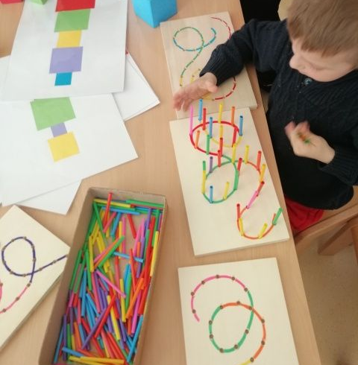
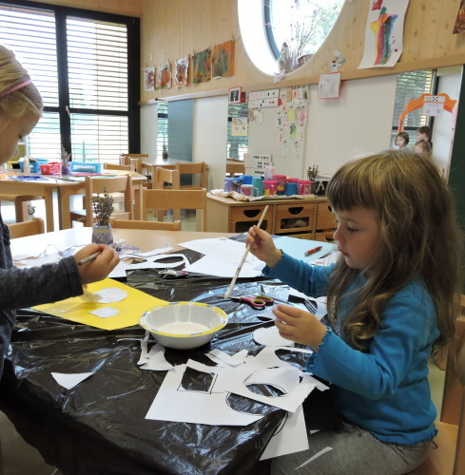
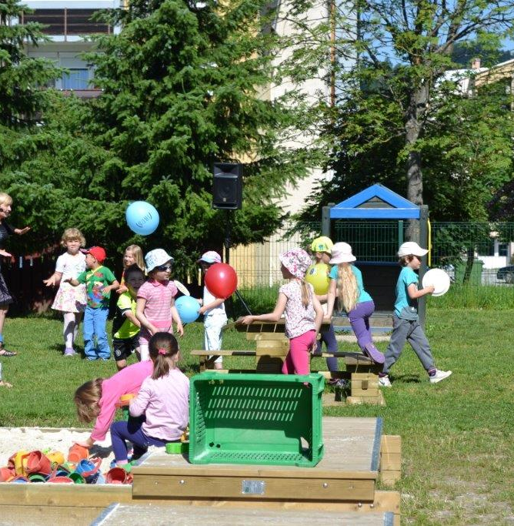
POSTOPNO UVAJANJE
Vstop v vrtec – pomemben korak za celo družino
Otrok se prvič poslavlja od znanih oseb
Prilagoditev novemu ritmu, osebam, pravilom
KLJUČNO je zaupanje staršev strokovnim delavcem, nezavedno prenašanje občutij na otroka (navdušenje, neodločnost, strah…).
Starši morate biti odločeni in s svojo odločitvijo pomirjeni.

Slide 4
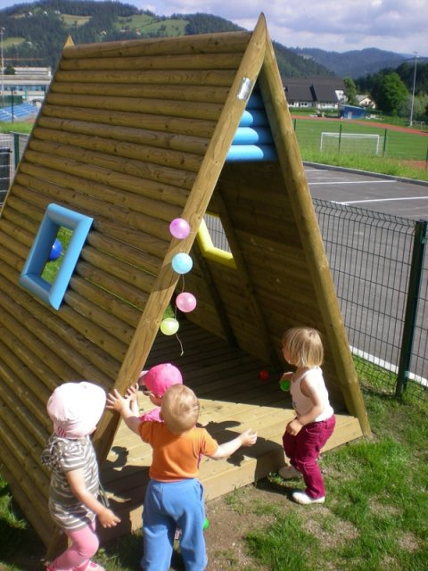
Priporočamo da si vzamete dovolj časa, da spoznate vrtčevsko rutino in način dela delavcev, ki bodo skrbeli za vašega otroka.
Starši različno sprejemate proces uvajanja…
Pomembno, da na vrtec pripravite sebe.
Branje forumov odsvetujemo, posvetite se občutjem in doživljanju vašega otroka.

Slide 5
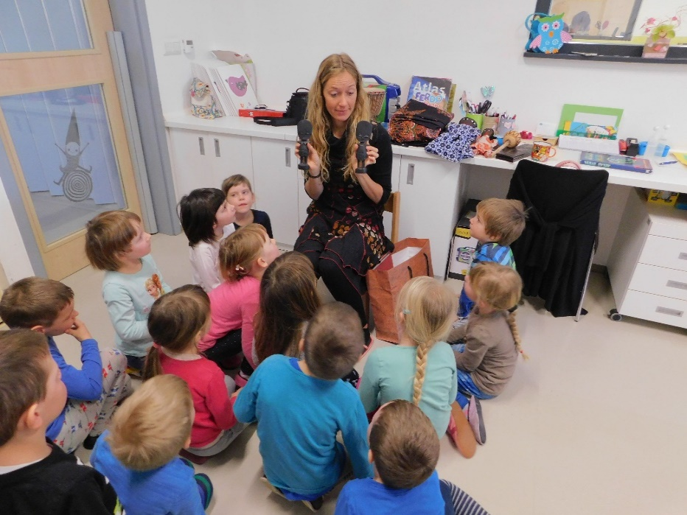
Priporočamo
Otrok naj prve dni še ne ostane v vrtcu cel dan, počutil se bo zapuščenega, to lahko oteži nadaljnje uvajanje.
Postopoma podaljšujte čas, ko otrok sam ostane v vrtcu.
Z vzgojiteljem/ico se pogovorite o možnostih za uvajanje (načrt uvajanja).

Slide 6
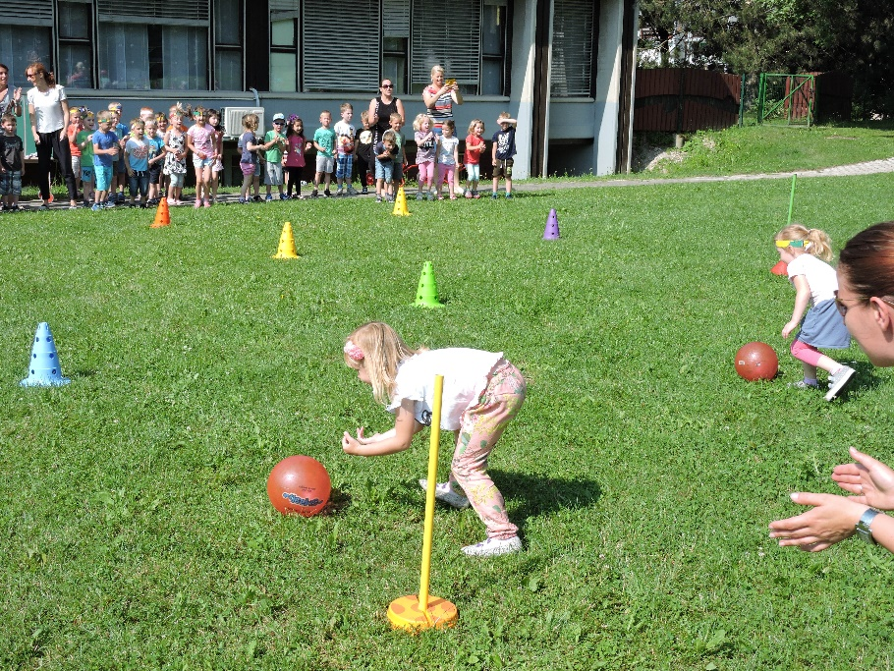
Priporočamo
Stalen ritem prihodov in odhodov, stalnost in obredi otroka pomirjajo in mu dajo občutek varnosti.
V vrtec se odpravite pravočasno, od otroka se poslovite v garderobi.
Ob prehodu v igralnico otroka predajte umirjeno, a odločno. Otroci začutijo strah in nezaupanje staršev.

Slide 7
ODZIV OTROK NA SPREMEMBE
Normalen odziv varno navezanega otroka je, da ob ločitvi joče.
Jok je otrokova osnovna govorica.
Starši lahko kadarkoli dobite informacije o otrokovem počutju po telefonu.
NORMALNE PRILAGODITVENE TEŽAVE
Ob ločitvi jokajo, se držijo staršev, so občutljivi, nemirni in utrujeni, vas želijo imeti ves čas ob sebi, težave s spanjem, slabše jedo, lahko zbolijo

Slide 8
ODZIV OTROK NA SPREMEMBE
Uvajanja ne prekinjajte.
V času uvajanja ne uvajajte drugih sprememb (odvajanje od dude, stekleničke, plenic, selitev…)
Težje prilagodljivi otroci - težje prilagajanje na nove okoliščine, spremembe, senzorno občutljivejši otroci, otroci, ki niso varno navezani na svoje starše, otroci, ki so preveč navezani na svoje starše…
PRAVILA, KOLIKO ČASA TRAJA UVAJANJE NI!
Otroci se različno odzovejo na spremembe.
V večini primerov traja 2 tedna do 1 meseca.

Slide 9
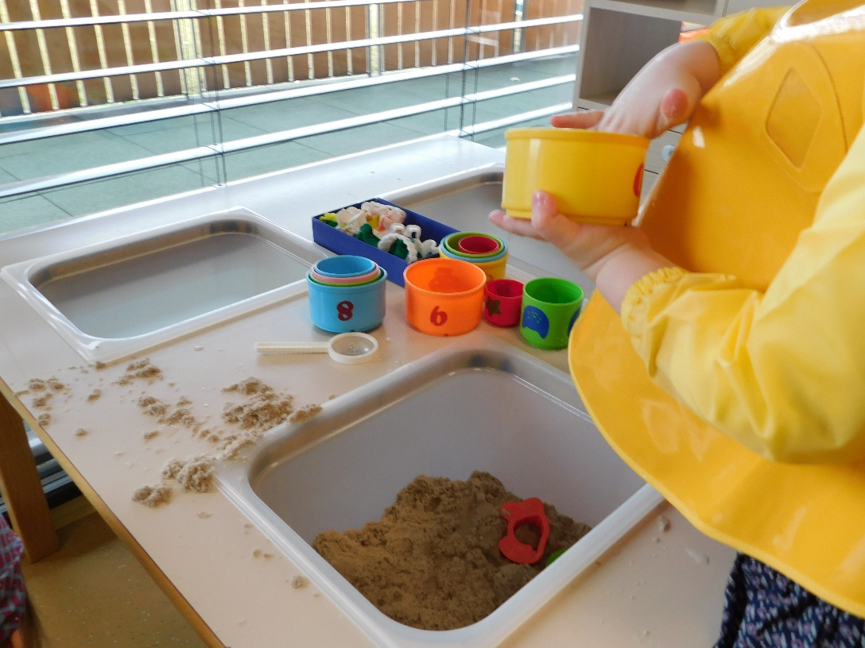
PRIPOROČILA OB UVAJANJU
Skupaj z otrokom obiščite vrtec (Dan odprtih vrat, spoznavne urice).
Seznanite se z vzgojiteljico, udeležite se oblik spoznavanja (pogovor o navadah, opozorite na zdravstvene posebnosti, postopno ločevanje).
Otroka naj uvaja drug starš.
Doma posvetite otroku več pozornosti.
Težave lahko kasneje ali razvojno vedenje, ki ga je otrok že prerasel.

Slide 10
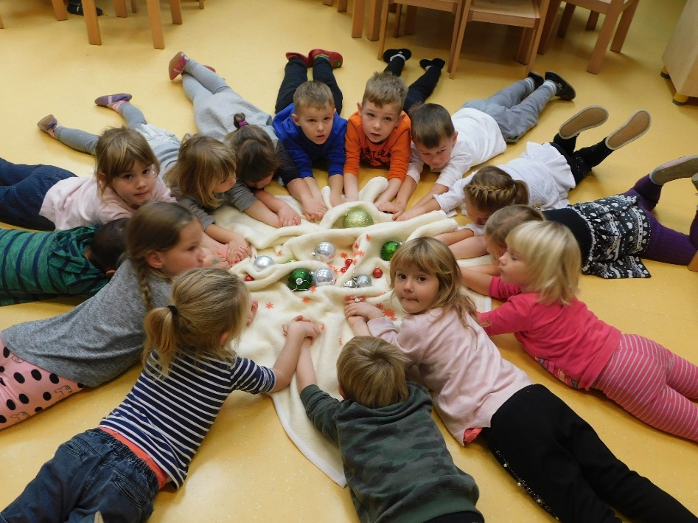
Otrok mora v vrtcu spoznati prostor, druge otroke in vzgojiteljice ter se naučiti, da se bo starš vedno vrnil ponj.
Več kot ima otrok dokazov, da se starš vedno vrne ponj, prej se bo pomiril in šel raziskovat novi svet.

Slide 11
POTEK UVAJANJA

Slide 12
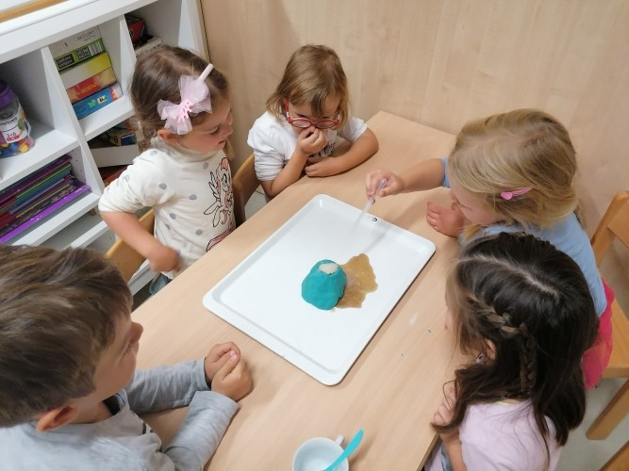
PRED PRVIM PRIHODOM OTROKA V VRTEC:
INFORMATIVNI SESTANEK ZA STARŠE
četrtek, 6. junij 2024
DAN ODPRTIH VRAT VRTCA
PETEK, 14. junij 2024, med 9. in 11. uro.

Slide 13
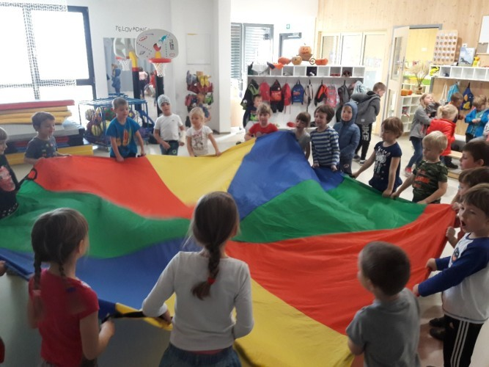
V AVGUSTU:
PO POŠTI PO 25. AVGUSTU OBVEŠČENI O VZGOJITELJICI IN SKUPINI, V KATERO BO VKLJUČEN VAŠ OTROK
RODITELJSKI SESTANEK ZA STARŠE - 28. ali 29. 8.
INDIVIDUALNE SPOZNAVNE URICE OB PRISOTNOSTI STARŠA ZA OTROKE PRVEGA STAROSTNEGA OBDOBJA - 29. ali 30. 8.
SPOZNAVNE URICE ZA STAREJŠE OTROKE - 30. 8. (dopoldne/popoldne)
(po dogovoru na roditeljskem sestanku)

Slide 14
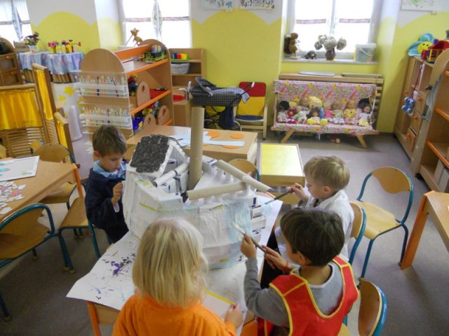
OD 1. 9. 2024 DALJE:
POSTOPNO UVAJANJE s staršem
POSTOPNO PODALJŠEVANJE ČASA, KO OTROK SAM BIVA V VRTCU

Slide 15
NORMATIVI ZA OBLIKOVANJE ODDELKOV
Predšolska vzgoja v vrtcih poteka v dveh starostnih obdobjih:
Prvo starostno obdobje (1-3 let)
Drugo starostno obdobje (3-6 let)
Vzgojno delo poteka v oddelkih, ki so lahko:
Homogeni oddelki: otroci enake starosti oz. v razponu enega leta (1-2 leti, 2-3 let, 3-4 let, 4-5 let, 5-6 let).
Heterogeni oddelki: otroci različnih starosti prvega starostnega obdobja ALI drugega starostnega obdobja (1-3 let, 3-6 let, 4-6 let, 3-5 let).
Kombinirani oddelki: otroci različnih starosti prvega IN drugega starostnega obdobja (1-6 let, 2-4 let, 2-6 let)

Slide 16
KAJ JE ŠE POTREBNO PRED PRIHODOM OTROKA V VRTEC?

Slide 17
VLOGA ZA SUBVENCIONIORANO
PLAČILO VRTCA
VLOGO ZA SUBVENCIONIRANO PLAČILO VRTCA na obrazcu Vloga za uveljavljanje pravic iz javnih sredstev – oddate od 1. do 31. 8. 2024 na pristojni Center za socialno delo (obrazec lahko dobite na naši spletni strani www.vrtec-sg.si pod zavihkom Kotiček za starše ⇒ Vloge, izjave, na spletni strani centrov za socialno delo ali jo kupite v knjigarni).
CENA VRTCA – podatke o ceni programa dobite na naši spletni strani pod zavihkom Kotiček za starše ⇒ Cenik plačila vrtca.
Starši ste oproščeni plačila vrtca za mlajšega otroka, če imate v vrtec hkrati vključena dva otroka ter za vsakega tretjega in nadaljnjega otroka (ne glede na to, ali je v vrtec vključen hkrati s svojim sorojencem). Kljub temu pa morate oddati Vlogo za znižano plačilo vrtca, ko otroka prvič vključite v vrtec.

Slide 18
ZDRAVNIŠKO POTRDILO
Ob prvem prihodu otroka v vrtec, je obvezno zdravniško potrdilo.
Oddate ga vzgojiteljici otroka, ko z otrokom prvič pridete v vrtec.
Za pregled otroka in izdajo potrdila se dogovorite z otrokovo osebno zdravnico.
Otroci, ki so že hodili v vrtec, lahko zdravniško potrdilo prenesejo iz prejšnjega vrtca oz. je shranjeno v našem vrtcu, če je otrok obiskoval vrtec pri nas.
V skladu z 51.a členom Zakona o nalezljivih boleznih, se vključitev necepljenega otroka v javni vrtec zavrne, če ni bil cepljen proti ošpicam, mumpsu in rdečkam, pa za to ne obstajajo zdravstveni razlogi za opustitev cepljenja.
V javni vrtec se lahko vključi otrok, ki je v postopku pridobitve odločbe o opustitvi cepljenja. Zanj velja, da se pogoji za vključitev preverjajo zopet v naslednjem šolskem letu.
Na spoznavnih uricah obvestite vzgojiteljico o vseh zdravstvenih posebnostih otroka (alergije, diete, zdravstvene težave, razvojne posebnosti otroka…)

Slide 19
PODALJŠAN PORODNIŠKI DOPUST
Pogodba o določitvi medsebojnih pravic in obveznosti staršev in vrtca se na podlagi 20. čl. Zakona o vrtcih (skladno s 15. čl. Pogodbe) šteje za razvezano, če starši na dan, ko bi začel otrok obiskovati vrtec, še vedno uveljavljajo pravico do starševskega dopusta v obliki polne odsotnosti z dela.
MOŽNOSTI:
Starši sami prekinete pogodbo.
Vrtec prekine pogodbo na podlagi podatkov iz CSD.
Starši predložijo vrtcu odločbo ali izjavo starša, potrjeno s strani CSD, o predčasni prekinitvi starševskega dopusta v obliki polne odsotnosti z dela.

Slide 20
ZLOŽENKE ZA STARŠE
Na spletni strani vrtca https://www.vrtec-sg.si/ 🡺 Svetovalna služba 🡺 Zloženke za starše
FINA IN GRAFOMOTORIKA
GRIZENJE
LOČITEV STARŠEV
NASILJE V DRUŽINI
NEMIREN OTROK
NOČNE MORE PRI OTROCIH
ODVAJANJE OD PLENIČK
OTROK PRED VSTOPOM V ŠOLO
POZORNOST IN KONCENTRACIJA
PREHOD V PRVI RAZRED
SMRT IN ŽALOVANJE
TRMA
UPORABA ZASLONOV
UVAJANJE OTROKA V VRTEC
ZAKAJ OTROK RABI POČITNICE

Slide 21
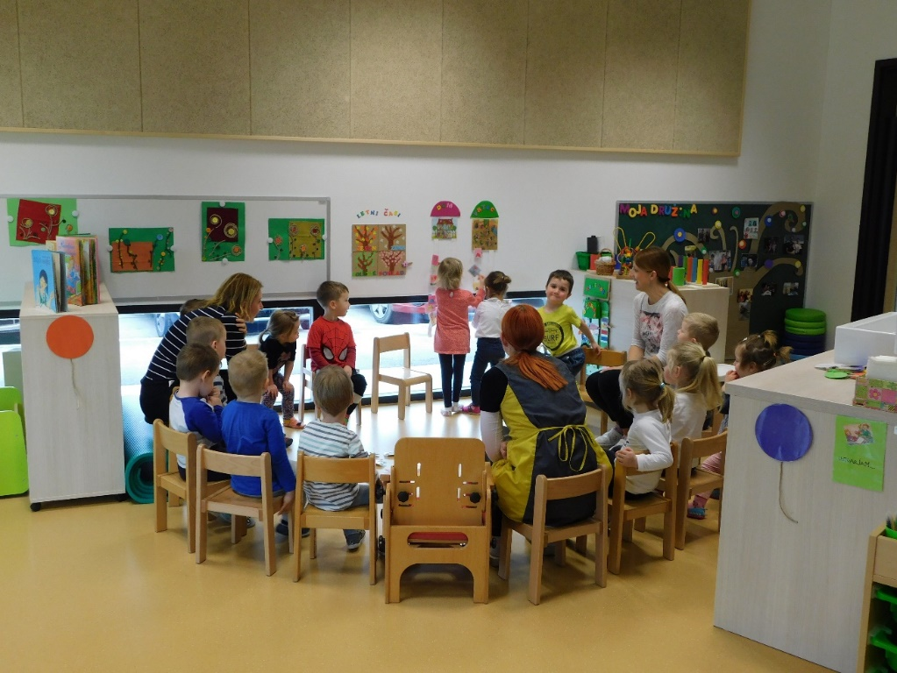
Začetne težave ob uvajanju otroka bodo kmalu minile. Otrok bo rad hodil v vrtec, rad bo imel svoje vzgojitelje in vrstnike.
Čeprav je otroku v vrtcu zelo lepo, pa vrtec ne more nadomestiti topline, ljubezni in skrbi, ki je je otrok deležen v družini.

Slide 22
Veselimo se srečanja z vašimi otroki
v našem vrtcu.
Kmalu nasvidenje!

